Slide 1
Berliner Oberstufenzentren
- weil für Dich alles drin ist
Name des Sprechers
Veranstaltungsort und Datum

Slide 2
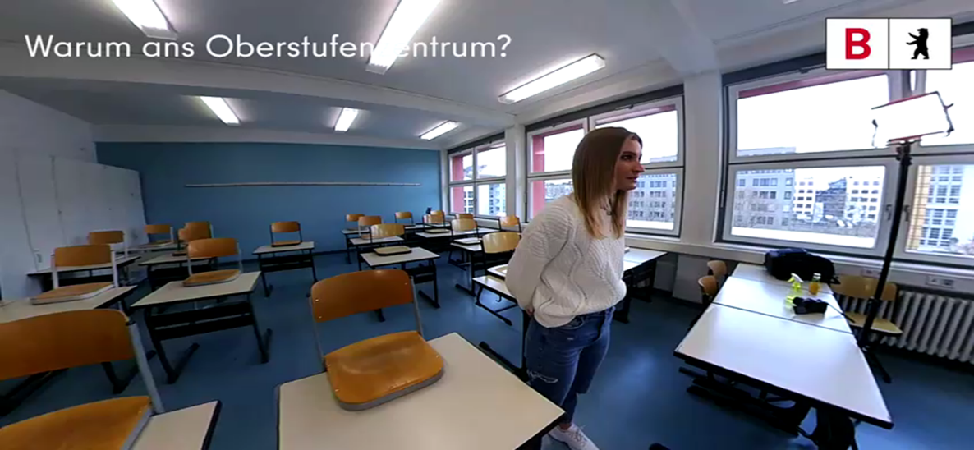
Video starten

Slide 3

Das System OSZ
46 Oberstufenzentren (OSZ) berlinweit
Starke Durchlässigkeit: Schritt für Schritt - vom BBR bis zum Abitur – alles unter einem Dach möglich
alle Schulabschlüsse machbar: BBR, eBBR, MSA,
Fachabitur, Abitur
Kombination von beruflichen und allgemeinbildenden Fächern
Jeweils eigenen Schwerpunkt, z. B. Medientechnik oder Sozialwesen
Berufsausbildung dual oder vollschulisch
Weiterbildung nach Berufsabschluss, z.B. zum/zur Betriebswirt/in oder zum/zur Techniker/in

Slide 4
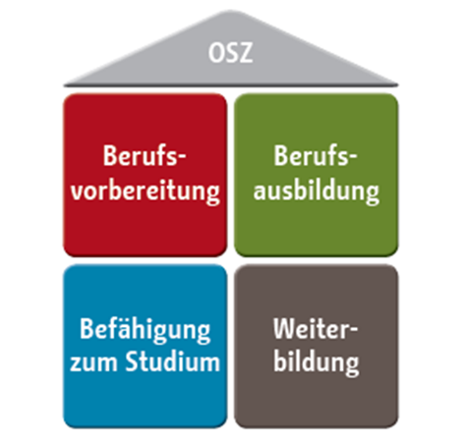
Mehrere Bildungsgänge unter einem Dach
Berufsvorbereitung
  Integrierte Berufsausbildungsvorbereitung (IBA)
Berufsausbildung
  Duale Ausbildung (Berufsschule)
  Vollschulische Ausbildung (Berufsfachschule)
Befähigung zum Studium
  Fachoberschule
  berufliches Gymnasium
  Berufsoberschule
Weiterbildung
  Fachschule
  Erzieher/innen-Ausbildung

Slide 5
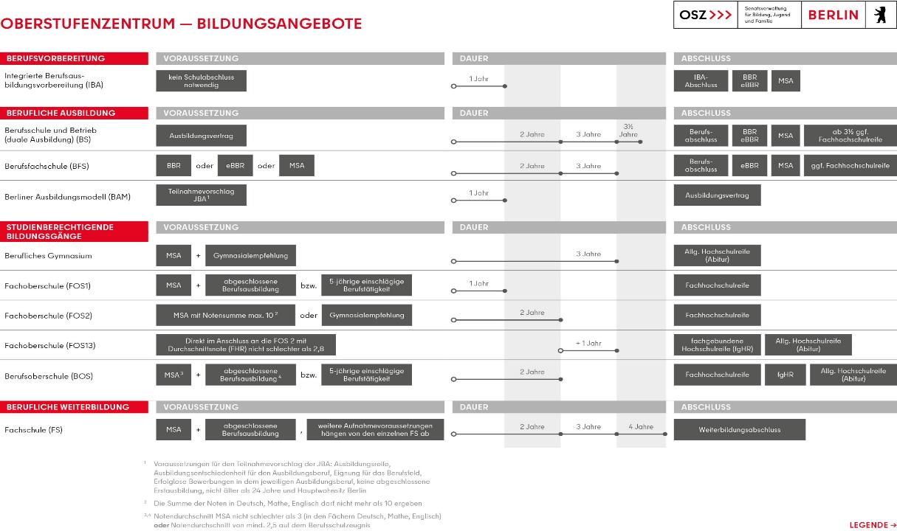

Slide 6
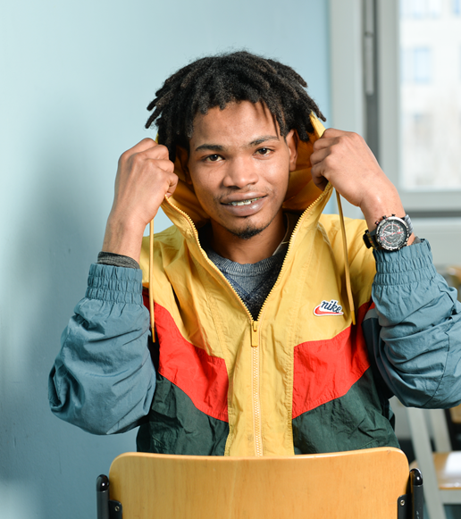
Berufsvorbereitung
Integrierte Berufsausbildungsvorbereitung (IBA)
  fit für Berufsausbildung in 1 Jahr
  Schulabschluss nachholen
  (BBR, eBBR, MSA)
  Sprachkompetenz fördern
  passenden Praktikums- oder Ausbildungsbetrieb finden
  Individuelle Unterstützung durch Bildungsbegleitung

Slide 7
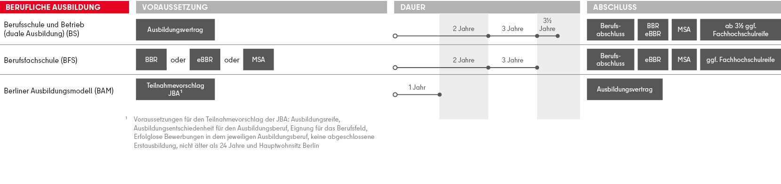
Berufsausbildung

Slide 8
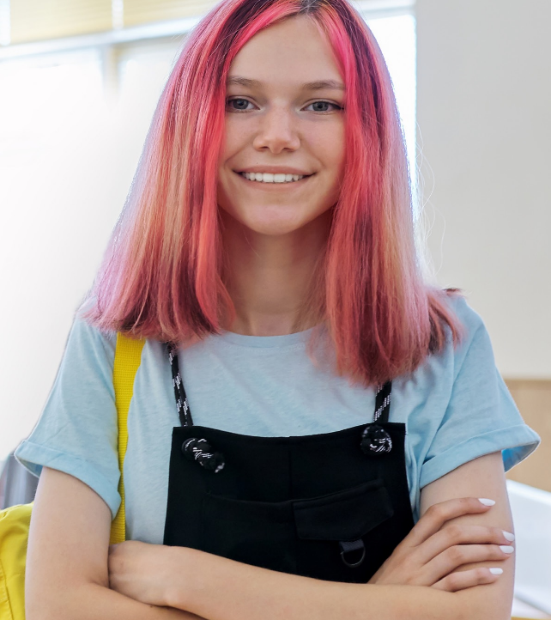
Berufsausbildung
Klassische duale Ausbildung im Betrieb und in der Berufsschule, mit Ausbildungsvergütung
Vollschulische Ausbildung
  Schüler/innen-Status,
  gleichwertiger Abschluss
  Beispiele:
    Sport- und Fitness-Kauffrau/Kaufmann
    Assistenten-Berufe: Lebensmitteltechnik, Geovisualisierung, Mediengestaltung, Sozialpädagogik, Design/Mode, erneuerbare Energien
Berliner Ausbildungsmodell (BAM)
  In 7 ausgewählten Berufen
  Ausbildung im Betrieb und am OSZ,
  Ziel: Übergang in dualer Ausbildung

Slide 9
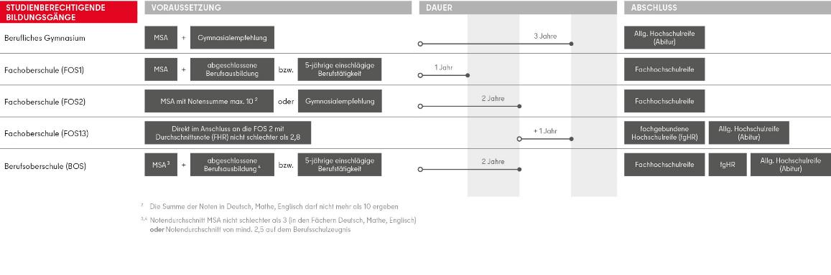
Abitur oder Fachabitur

Slide 10

Abitur oder Fachabitur
Berufliches Gymnasium
  Kombination von beruflichen und allgemeinbildenden Fächern
  Gezielte Vorbereitung auf Studium und Beruf
  In 3 Jahren zum Abitur → alle Fächer an allen Unis studierbar
Fachoberschule (FOS)
  Fachabitur in 1 oder 2 Jahren möglich
  Dauer: in 3 Jahren zum Abitur
  Praxisbezug
Berufsoberschule (BOS)
  Nach Berufsausbildung Abitur in 2 Jahren

Slide 11
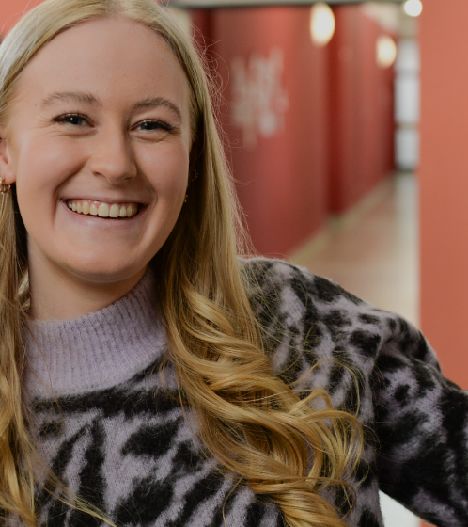
Weiterbildung
Fachschule
Wer einen Berufsabschluss hat, kann sich am OSZ weiterbilden – z.B. zum/zur Betriebswirt/in oder zum/zur Techniker/in
Erzieher/in-Ausbildung
  vollschulische oder berufsbegleitende Ausbildung möglich
  Voraussetzungen:
    Abitur + 8 Wochen Praktikum oder
    MSA + abgeschl. Berufsausbildung oder
    Fachhochschulreife

Slide 12

Berufsschulen mit sonderpädagogischen Aufgaben
Für Schüler/innen mit einem Förderbedarf stehen vier Berufsschulen zur Verfügung
Geboten werden individuelle Berufsvorbereitung und duale Ausbildung in anerkannten und theoriereduzierten Berufen
Ziel ist es, Schüler/innen in Erwerbstätigkeit
zu vermitteln
zudem sind Schulabschlüsse (BBR, eBBR und MSA) möglich

Slide 13
Wie kann ich mein Kind am OSZ anmelden?
Schule
  Lehrkräfte an der Schule der
  BSO-Teams/Tandems ansprechen
Jugendberufsagentur
  für Jugendliche bis 25 Jahre,
  die nicht mehr zur Schule gehen

Slide 14
Links
www.osz-berlin.online
www.berlin.de/sen/bjf/
www.jba-berlin.de
www.berlinsguteerziehung.de

Slide 15
Kontakt
Vorname Zuname
Senatsverwaltung für Bildung, Jugend und Familie
Bernhard-Weiß-Straße 6
10178 Berlin
Telefon 030 90227-

Slide 16
VIELEN DANK.

